Slide 1
Geleceği Yazan Kadınlar
Android 301
2. Gün

Slide 2
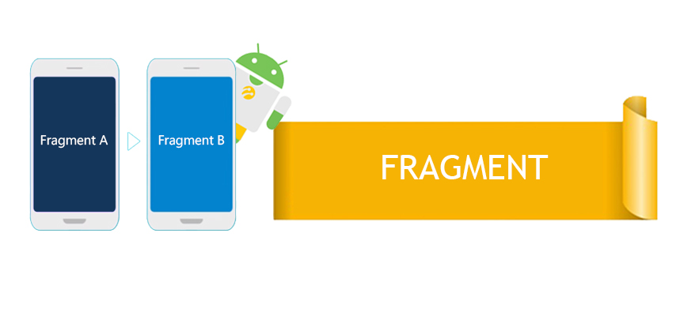

Slide 3

Fragment Nedir ?
Fragment'lar da Activityler gibi yaşam döngüsüne sahip olan alt Activity parçacıklarıdır. Dinamik olarak çalışma esnasında eklenebilirler silinebilirler ve Activitylere göre çok daha esnektirler.

Slide 4
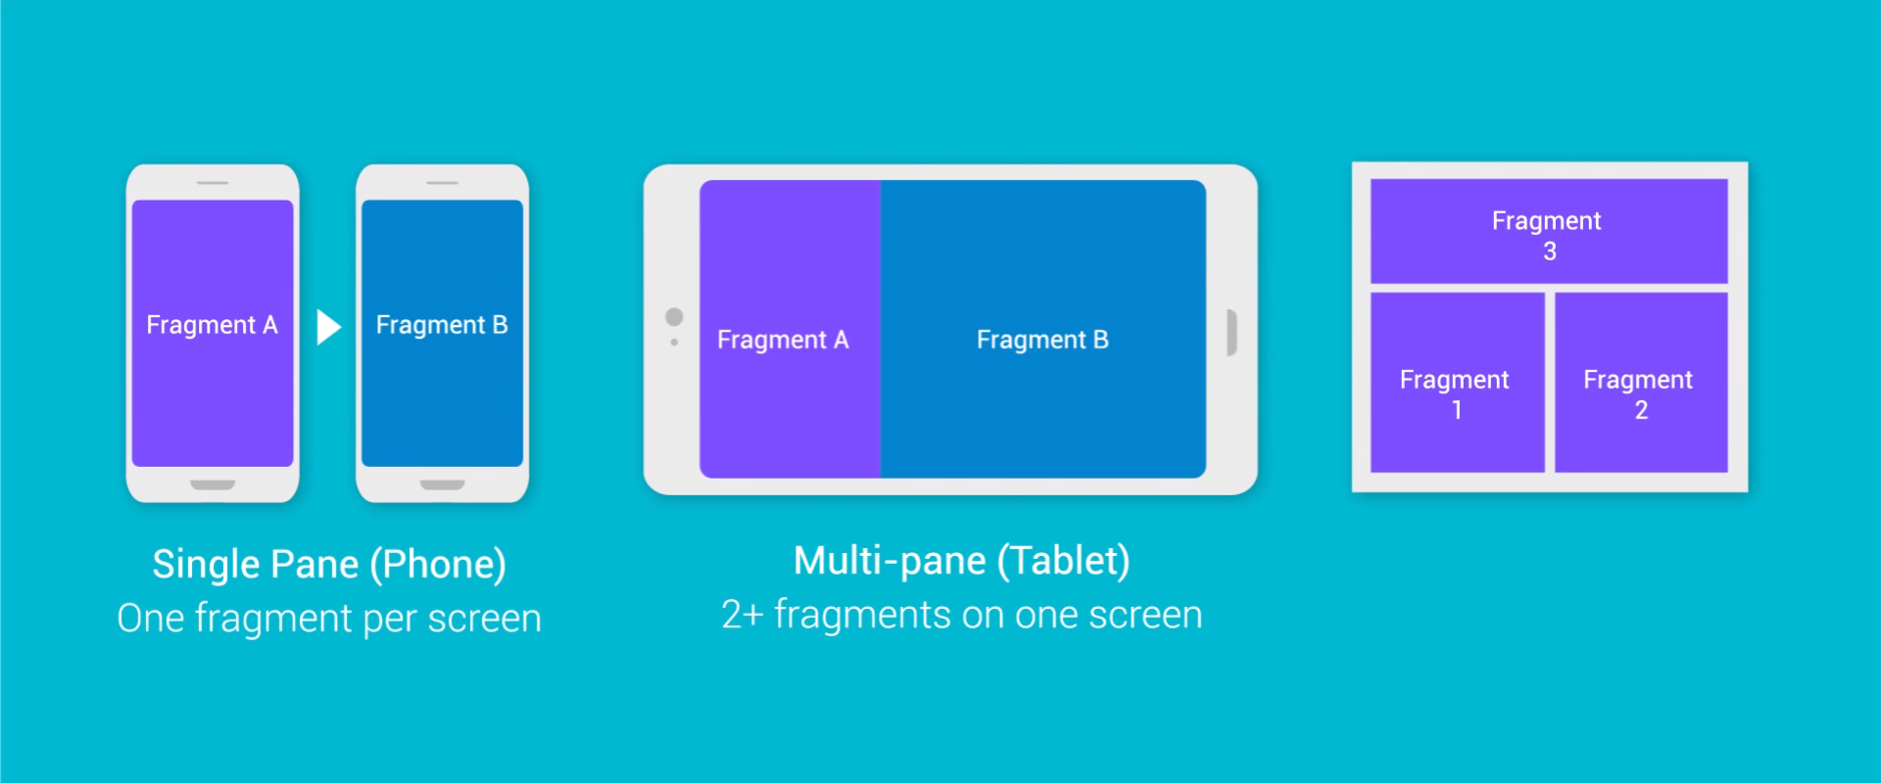
Fragmentlar yeniden kullanılabilir kullanıcı arayüz parçalarıdır.
Notes:
https://developer.android.com/guide/practices/screens_support.html
https://gelecegiyazanlar.turkcell.com.tr/konu/android/egitim/android-301/farkli-ekran-boyutlarini-desteklemek

Slide 5
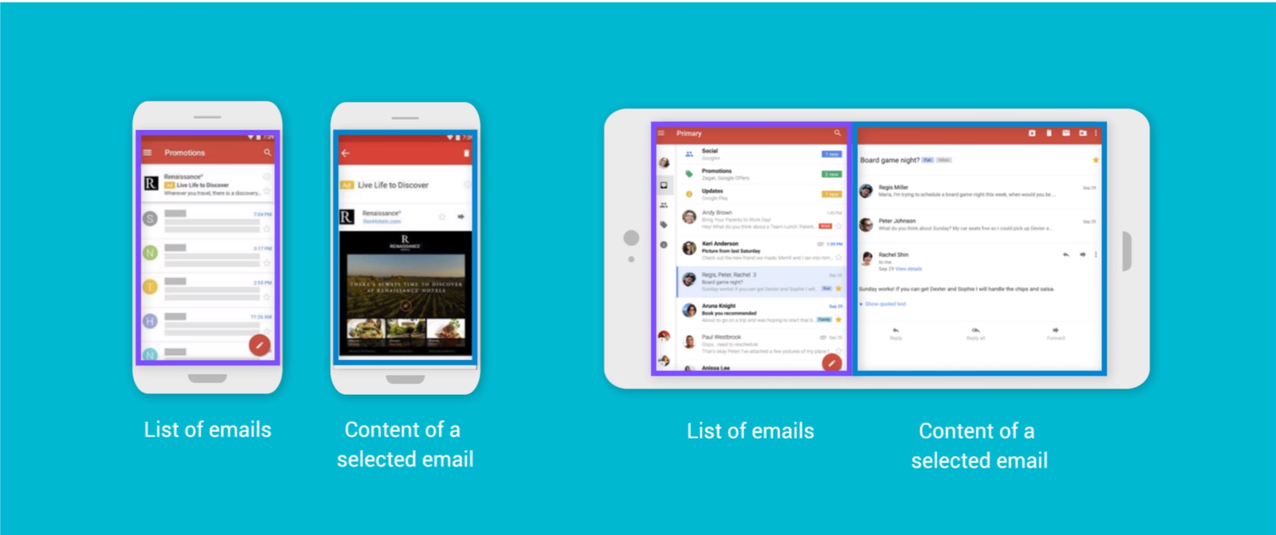
Fragmentlar esnek olmaları sayesinde ekran boyutu değiştikçe görsel 1 de sadece liste görüntülenirken görsel 2’de liste ve detay birlikte gösterilmektedir.

Slide 6
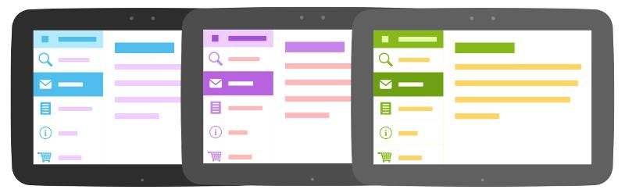
Farklı Ekran Boyutlarını Desteklemek
Farklı boyut ve yoğunlukta ekranı olan cihazlara kurulacak uygulamanızdan da bu değişkenliğe uymasını sağlamalısınız. Bu amaçla, farklı ekran boyutu ve yoğunlukları olan cihazlarda, uygulamanızın görünümünü optimize edecek bazı "alternatif kaynakları" (alternative resources) uygulamanıza dahil etmelisiniz.
Notes:
https://developer.android.com/guide/practices/screens_support.html
https://gelecegiyazanlar.turkcell.com.tr/konu/android/egitim/android-301/farkli-ekran-boyutlarini-desteklemek

Slide 7
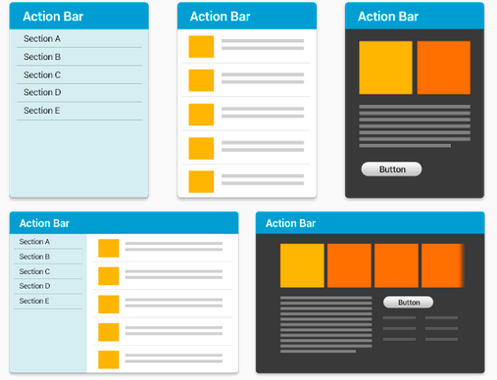
Farklı Layout’lar Oluşturmak
Farklı cihaz boyutları üzerinde kullanıcı deneyimini optimize etmek için desteklemek istediğiniz her ekran boyutuna özel XML dosyasını oluşturmanız gerekir.

Slide 8
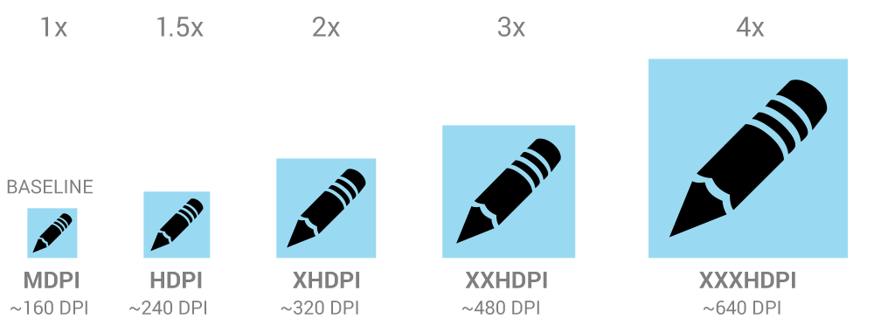
Farklı Bitmap’ler Oluşturmak
Notes:
https://gelecegiyazanlar.turkcell.com.tr/konu/android/egitim/android-301/farkli-ekran-boyutlarini-desteklemek
Kaynak olarak anlatımlarınızda kullanabilirsiniz.

Slide 9
UYGULAMA
Fragment
Notes:
En baştan yeni bir proje oluşturup, login ekranı tasarlayın.
Nasıl bir ekran olacağı hakkında bilgiyi bir sonraki slayttan gösterebilirsiniz.

Slide 10
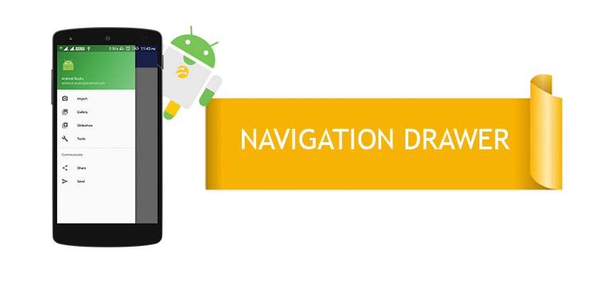
UYGULAMA
Notes:
En baştan yeni bir proje oluşturup, login ekranı tasarlayın.
Nasıl bir ekran olacağı hakkında bilgiyi bir sonraki slayttan gösterebilirsiniz.

Slide 11
Navigation Drawer nedir ?
Uygulamanın ana gezinme seçeneklerini ekranın sol kenarında görüntüleyen bir paneldir. Çoğu zaman gizlidir, ancak kullanıcı ekranı sol kenarından hızlıca kaydırdığında veya uygulamanın kullanıcı eylem çubuğundaki uygulama simgesine dokunduğunda gösterilir.

Slide 12
UYGULAMA
Navigation Drawer
Notes:
En baştan yeni bir proje oluşturup, login ekranı tasarlayın.
Nasıl bir ekran olacağı hakkında bilgiyi bir sonraki slayttan gösterebilirsiniz.

